Slide 1
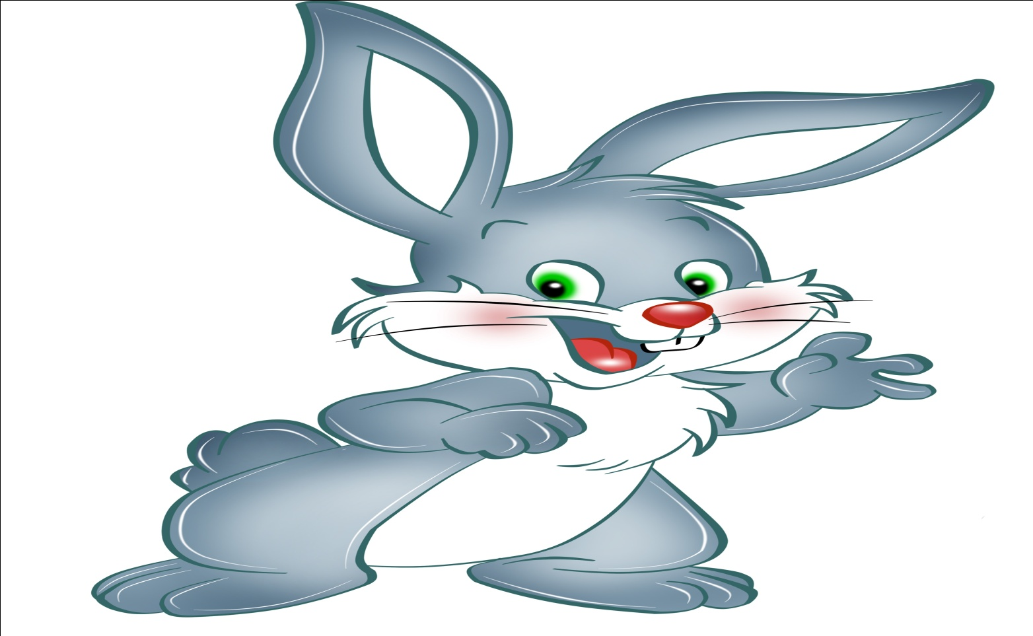
Сюжетно-ролевая игра
Никогда мы не скучаем очень весело играем

Slide 2
Сюжетно-ролевая игра- способствует организации совместной игры детей, взаимодействию в рамках общего сюжета, позволяет ориентировать ребёнка на сверстника, партнёра в ролевой игре, учит вести диалог, развивает чувство прекрасного, побуждает к двигательной импровизации. Учит соотносить сюжет и действие.

Slide 3
День открытых дверей по сюжетно-ролевым играм
Цель: 1. Рассказать родителям о значении сюжетно-ролевой игры
2. Познакомить родителей с сюжетно-ролевыми играми.
3. Побуждать родителей играть с детьми в сюжетно-ролевые игры.
4. Поощрять желание ребёнка играть.

Slide 4
Купание куклы Кати

Slide 5
Вместе с бабушкой играем, нашу куколку купаем

Slide 6
Ладушки, ладушки, С мылом моем лапушки!

Slide 7
Вымыла ротик, вымыла носик, Вымыла ухо, вот и сухо!!!

Slide 8
Накормить вас очень рады - приходите к нам ребята

Slide 9
Чистые ладошки? Вот вам хлеб да ложки!

Slide 10
Мама и зайчик в гостях у нас, их накормить рад каждый из нас

Slide 11
Лучшей мамы мире не сыскать, мастер на все руки , что еще сказать

Slide 12
Мама сделала укладку, причесала кудри гладко, Но и я возьму расческу, ТОЖЕ СДЕЛАЮ ПРИЧЕСКУ

Slide 13
Плохо чувствуешь себя - приходи, мы вылечим тебя

Slide 14
Доктор Владик может смело, Хоть кому намазать йод, Тигра вылечит и целый, Обязательно уйдет…

Slide 15
Вывод:
В результате совместной игровой деятельности с родителями мы достигли выполнения всех поставленных нами задач. Мы не только заинтересованно и активно играли , но и выполняли различные задания , развивали выдержку , посильную самостоятельность , старались соблюдать правила игры . Но самое главное мы получили положительные эмоции и заряд бодрости и энергии на весь день.

